Slide 1
ガノンドロフ

Slide 2
課題１

Slide 3
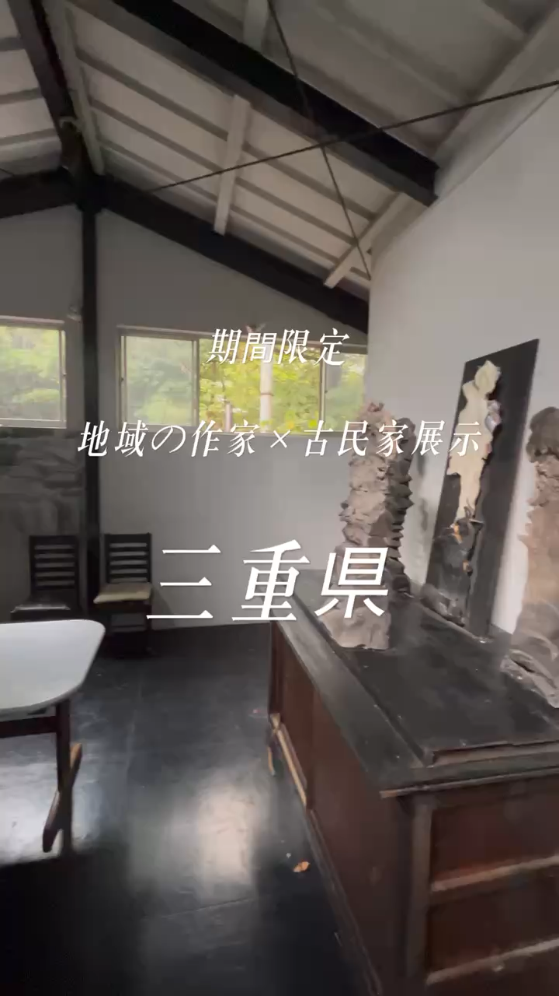
画面と文字を素早く変えることで、飽きない映像を提供
media tiktok

